Slide 1

CHƯƠNG I
CHƯƠNG VII. PHƯƠNG PHÁP TOẠ ĐỘ TRONG MẶT PHẲNG
§19. Phương trình đường thẳng
§20. Đường thẳng trong mặt phẳng toạ độ
§21. Phương trình đường tròn trong mặt phẳng toạ độ
§22. Ba đường conic
Bài tập cuối chương VII

Slide 2

CHƯƠNG I
CHƯƠNG VII. PHƯƠNG PHÁP TOẠ ĐỘ TRONG MẶT PHẲNG
TOÁN HÌNH HỌC
22
BA ĐƯỜNG CONIC
➉
1
ELIP
1
2
HYPEBOL
2
3
PARABOL
4
MỘT SỐ ỨNG DỤNG CỦA BA ĐƯỜNG CONIC
5

Slide 3
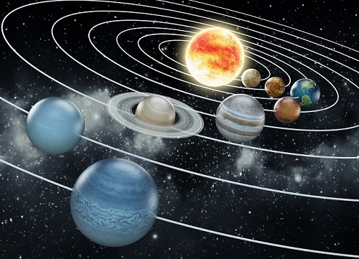
4
MỘT SỐ ỨNG DỤNG CỦA BA ĐƯỜNG CONIC
MỘT SỐ ỨNG DỤNG
Bằng các quan sát và phân tích thiên văn, Johannes Kepler (1571 - 1630) đã đưa ra định luật nói rằng, các hành tinh trong hệ Mặt Trời chuyển động theo các quỹ đạo là các đường elip nhận tâm Mặt Trời là một tiêu điểm.

Slide 4
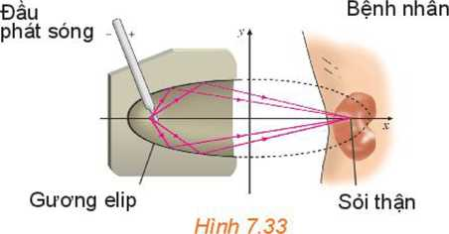
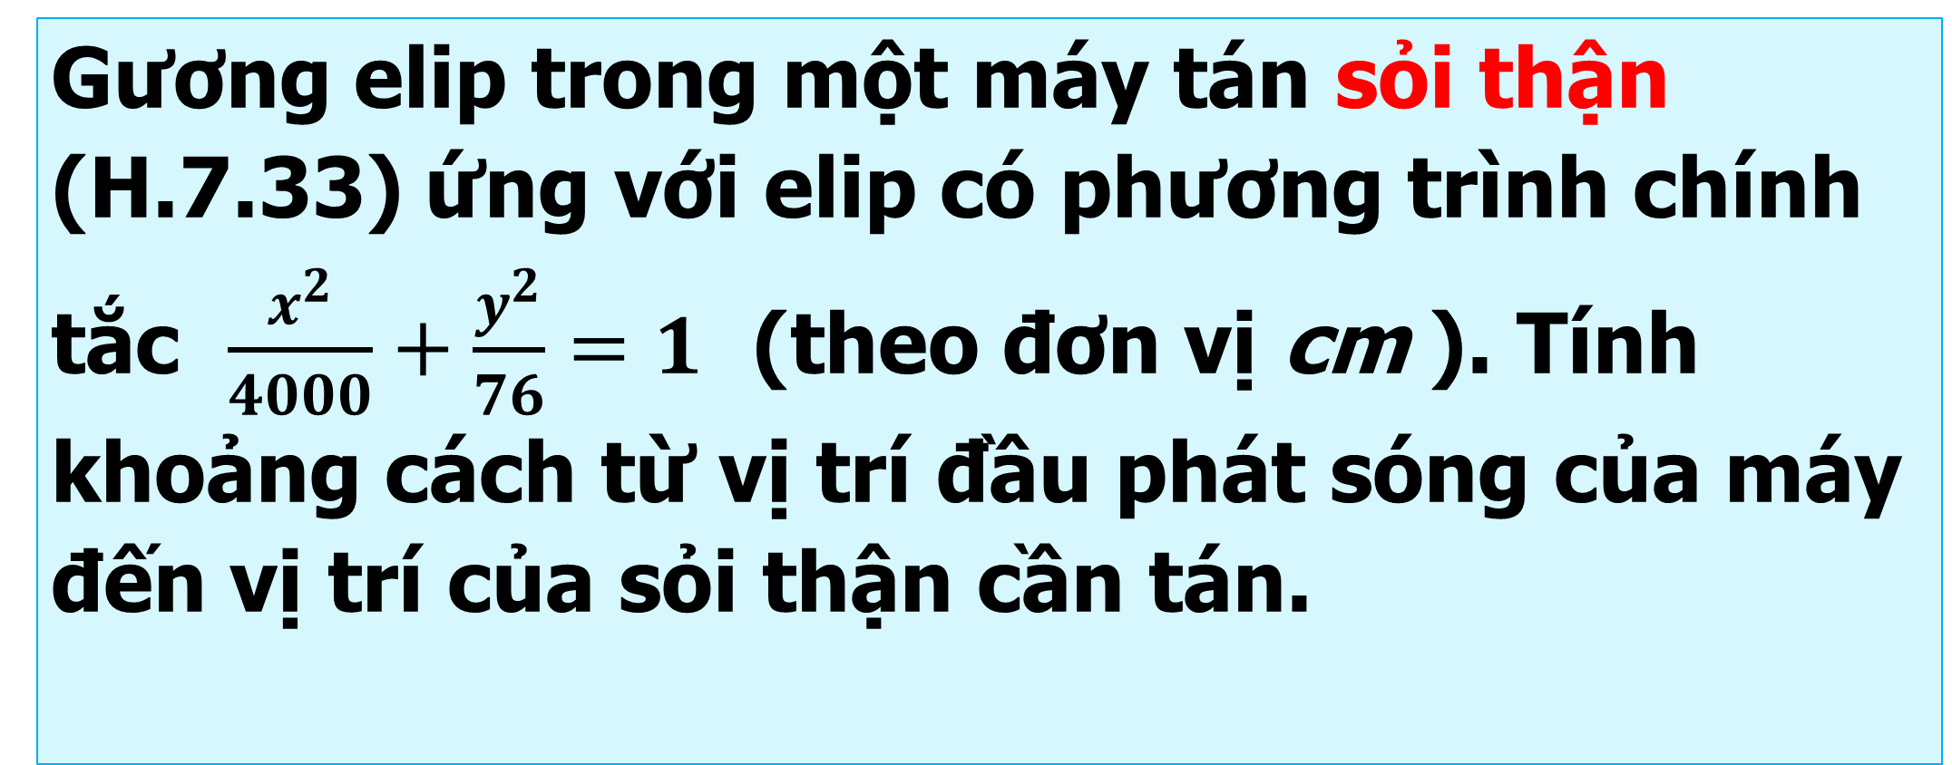
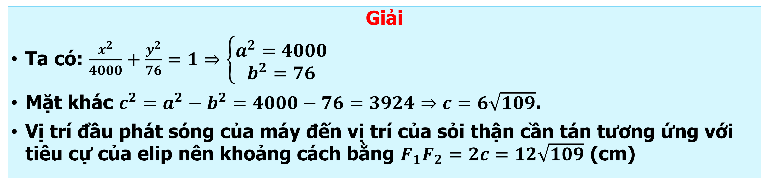
Vận dụng 3
Gương elip trong một máy tán sỏi thận (H.7.33) ứng với elip có phương trình chính tắc $\frac{x^{2}}{4000}+\frac{y^{2}}{76}=1$ (theo đơn vị cm ). Tính khoảng cách từ vị trí đầu phát sóng của máy đến vị trí của sỏi thận cần tán.
Giải
Ta có: $\frac{x^{2}}{4000}+\frac{y^{2}}{76}=1⇒\left\{\begin{aligned}a^{2}=4000 \\ b^{2}=76\end{aligned}\right.$
Mặt khác $c^{2}=a^{2}−b^{2}=4000−76=3924⇒c=6\sqrt{109}$.
Vị trí đầu phát sóng của máy đến vị trí của sỏi thận cần tán tương ứng với tiêu cự của elip nên khoảng cách bằng $F_{1}F_{2}=2c=12\sqrt{109}$ (cm)

Slide 5
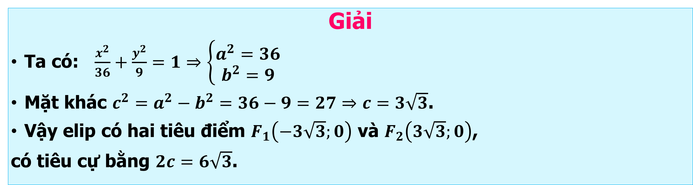
BÀI TẬP
  7.19. Cho elip có phương trình $\frac{x^{2}}{36}+\frac{y^{2}}{9}=1$. Tìm tiêu điểm và tiêu cự của elip
Giải
Ta có: $\frac{x^{2}}{36}+\frac{y^{2}}{9}=1⇒\left\{\begin{aligned}a^{2}=36 \\ b^{2}=9\end{aligned}\right.$
Mặt khác $c^{2}=a^{2}−b^{2}=36−9=27⇒c=3\sqrt{3}$.
Vậy elip có hai tiêu điểm $F_{1}\left(−3\sqrt{3};0\right)$ và $F_{2}\left(3\sqrt{3};0\right)$,
có tiêu cự bằng $2c=6\sqrt{3}$.

Slide 6

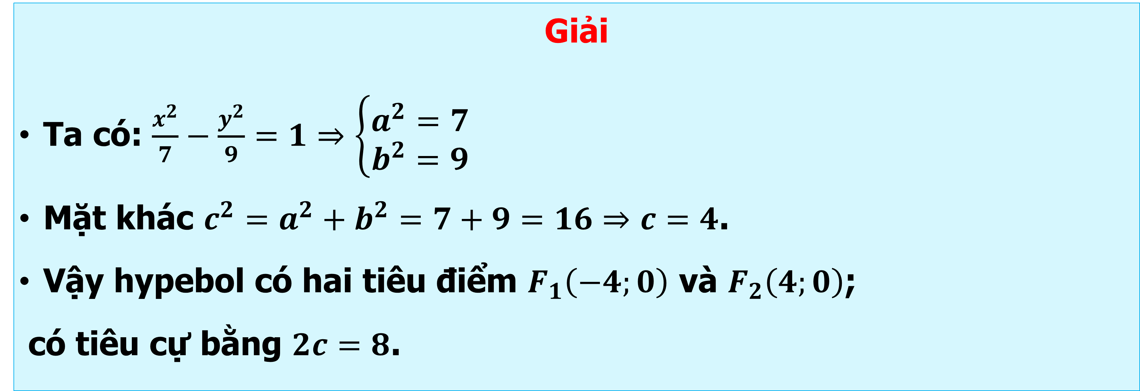
BÀI TẬP
  7.20. Cho hypebol có phương trình: $\frac{x^{2}}{7}−\frac{y^{2}}{9}=1$.
  Tìm tiêu điểm và tiêu cự của hypebol.
Giải
Ta có: $\frac{x^{2}}{7}−\frac{y^{2}}{9}=1⇒\left\{\begin{aligned}a^{2}=7 \\ b^{2}=9\end{aligned}\right.$
Mặt khác $c^{2}=a^{2}+b^{2}=7+9=16⇒c=4$.
Vậy hypebol có hai tiêu điểm $F_{1}\left(−4;0\right)$ và $F_{2}\left(4;0\right)$;
có tiêu cự bằng $2c=8$.

Slide 7
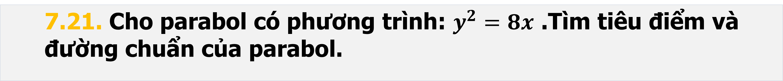
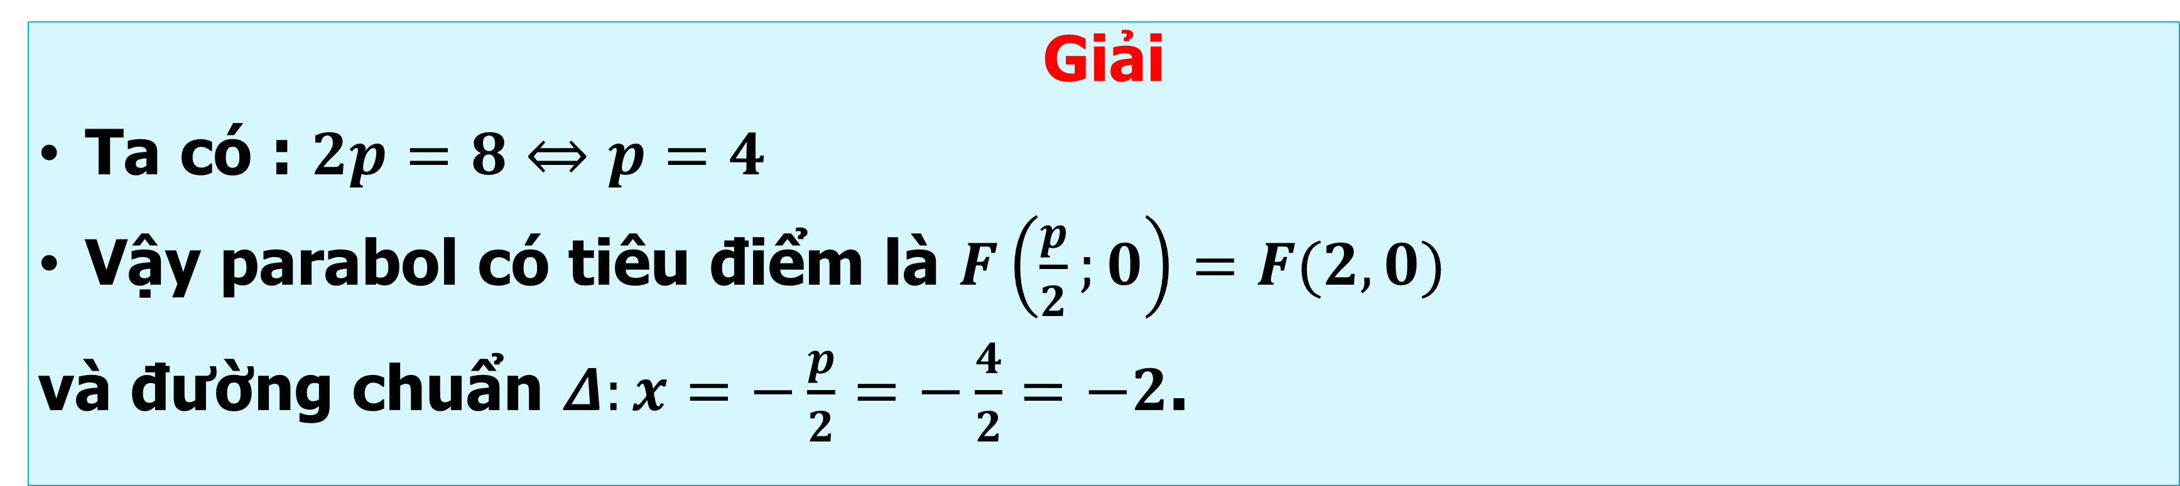
BÀI TẬP
  7.21. Cho parabol có phương trình: $y^{2}=8x$ .Tìm tiêu điểm và đường chuẩn của parabol.
Giải
Ta có : $2p=8⇔p=4$
Vậy parabol có tiêu điểm là $F\left(\frac{p}{2};0\right)=F(2,0)$
và đường chuẩn $Δ:x=−\frac{p}{2}=−\frac{4}{2}=−2$.

Slide 8
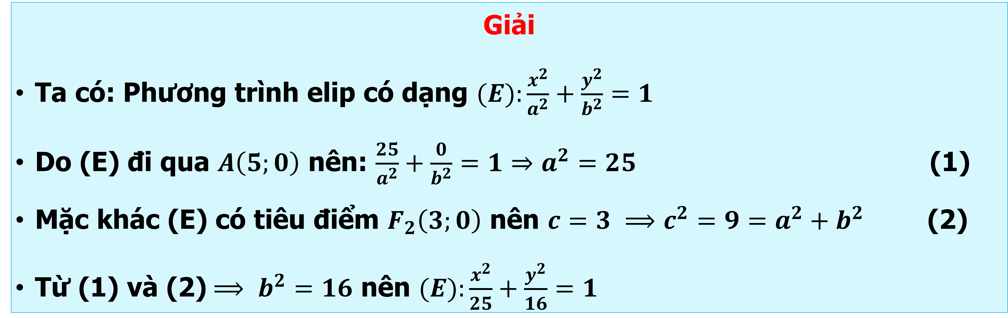
BÀI TẬP
  7.22. Lập phương trình chính tắc của elip đi qua điểm A(5; 0) và có một tiêu điểm là F₂(3; 0).
Giải
Ta có: Phương trình elip có dạng $(E):\frac{x^{2}}{a^{2}}+\frac{y^{2}}{b^{2}}=1$
Do (E) đi qua $A\left(5;0\right)$ nên: $\frac{25}{a^{2}}+\frac{0}{b^{2}}=1⇒a^{2}=25$ (1)
Mặc khác (E) có tiêu điểm $F_{2}\left(3;0\right)$ nên $c=3 ⟹c^{2}=9=a^{2}+b^{2}$ (2)
Từ (1) và (2) $⟹ b^{2}=16$ nên $(E):\frac{x^{2}}{25}+\frac{y^{2}}{16}=1$

Slide 9
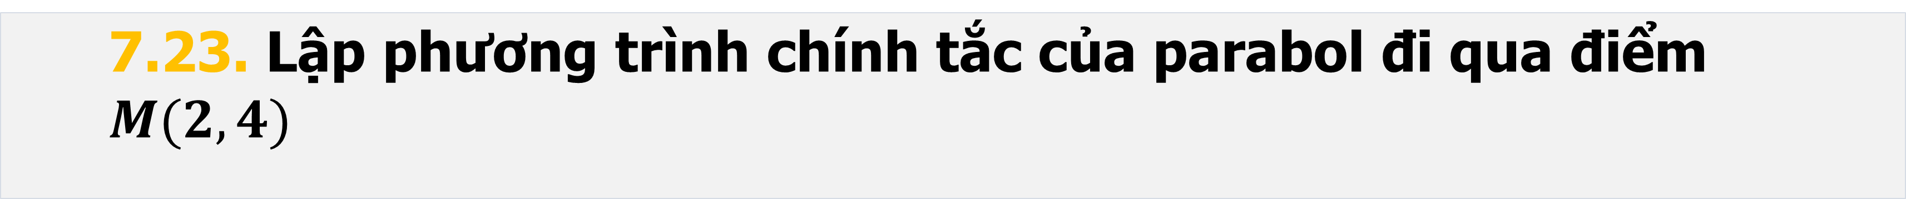
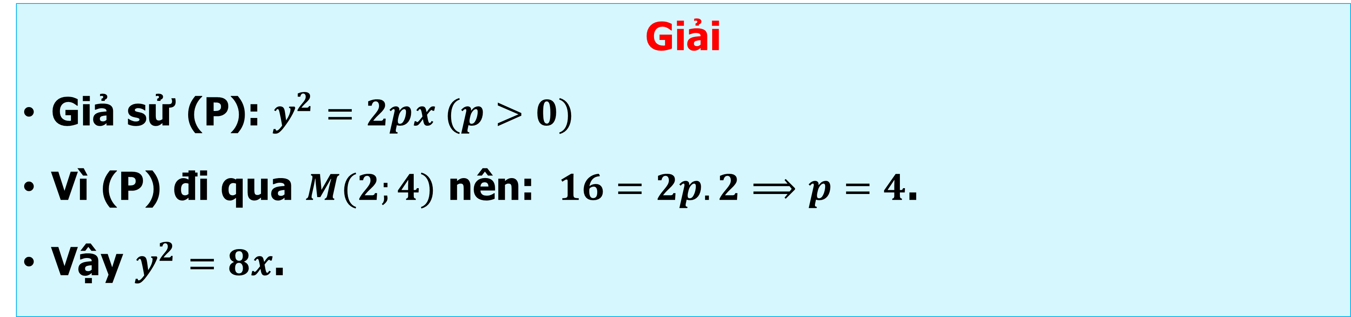
BÀI TẬP
  7.23. Lập phương trình chính tắc của parabol đi qua điểm $M(2,4)$
Giải
Giả sử (P): $y^{2}=2px (p>0)$
Vì (P) đi qua $M(2;4)$ nên: $16=2p.2⟹p=4$.
Vậy $y^{2}=8x$.

Slide 10
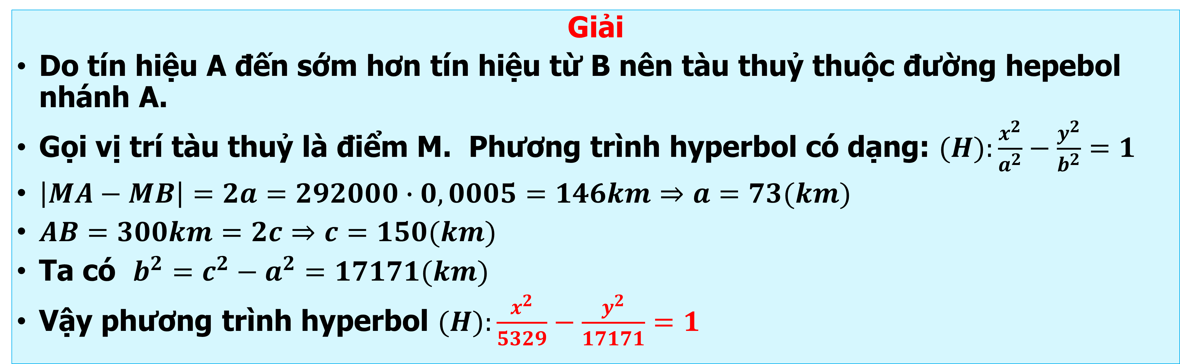
  7.24. Có hai trạm phát tín hiệu vô tuyến đặt tại hai vị trí A, B cách nhau 300 km. Tại cùng một thời điểm, hai trạm cùng phát tín hiệu với vận tốc 292 000 km/s để một tàu thuỷ thu và đo độ lệch thời gian. Tín hiệu từ A đến sớm hơn tín hiệu từ B là 0,0005 s. Từ thông tin trên, ta có thể xác định được tàu thuỷ thuộc đường hypebol nào? Viết phương trình chính tắc của hypebol đó theo đơn vị kilômét.
Giải
Do tín hiệu A đến sớm hơn tín hiệu từ B nên tàu thuỷ thuộc đường hepebol nhánh A.
Gọi vị trí tàu thuỷ là điểm M. Phương trình hyperbol có dạng: $(H):\frac{x^{2}}{a^{2}}−\frac{y^{2}}{b^{2}}=1$
$\left|MA−MB\right|=2a=292000∙0,0005=146km⇒a=73(km)$
$AB=300km=2c⇒c=150(km)$
Ta có $b^{2}=c^{2}−a^{2}=17171(km)$
Vậy phương trình hyperbol $(H):\frac{x^{2}}{5329}−\frac{y^{2}}{17171}=1$

Slide 11
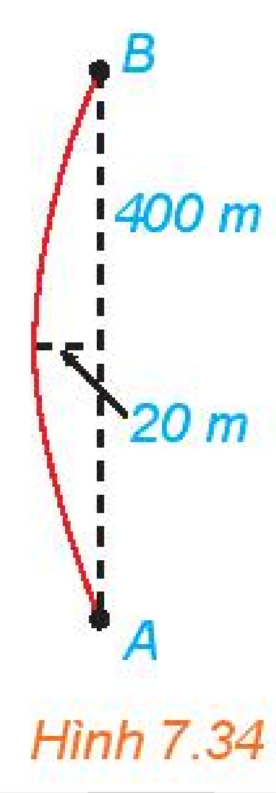
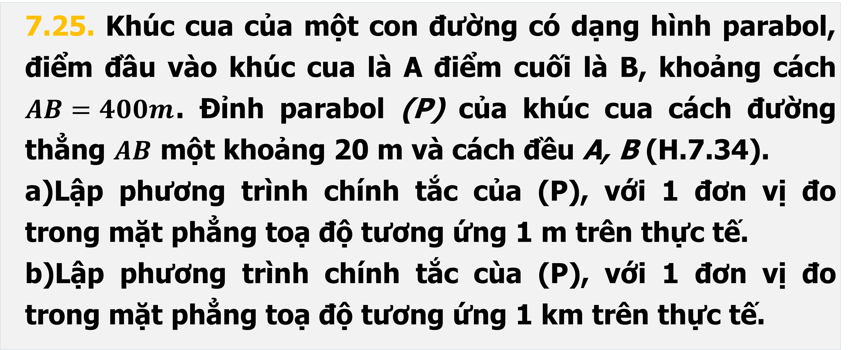
BÀI TẬP
  7.25. Khúc cua của một con đường có dạng hình parabol, điểm đầu vào khúc cua là A điểm cuối là B, khoảng cách $AB=400m$. Đỉnh parabol (P) của khúc cua cách đường thẳng $AB$ một khoảng 20 m và cách đều A, B (H.7.34).
a)Lập phương trình chính tắc của (P), với 1 đơn vị đo trong mặt phẳng toạ độ tương ứng 1 m trên thực tế.
b)Lập phương trình chính tắc cùa (P), với 1 đơn vị đo trong mặt phẳng toạ độ tương ứng 1 km trên thực tế.

Slide 12
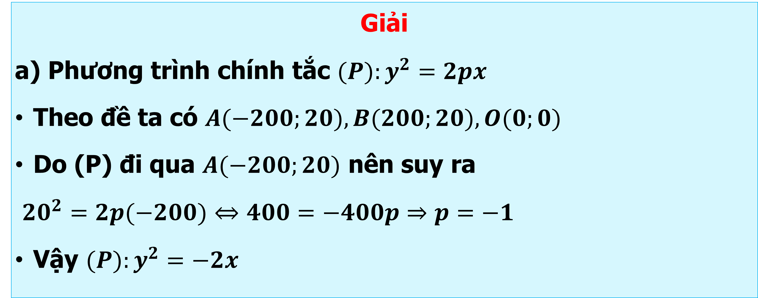
BÀI TẬP
  7.25. a)Lập phương trình chính tắc của (P), với 1 đơn vị đo trong mặt phẳng toạ độ tương ứng 1 m trên thực tế.
Giải
a) Phương trình chính tắc $(P):y^{2}=2px$
Theo đề ta có $A(−200;20),B(200;20),O(0;0)$
Do (P) đi qua $A(−200;20)$ nên suy ra
$20^{2}=2p(−200)⇔400=−400p⇒p=−1$
Vậy $(P):y^{2}=−2x$

Slide 13
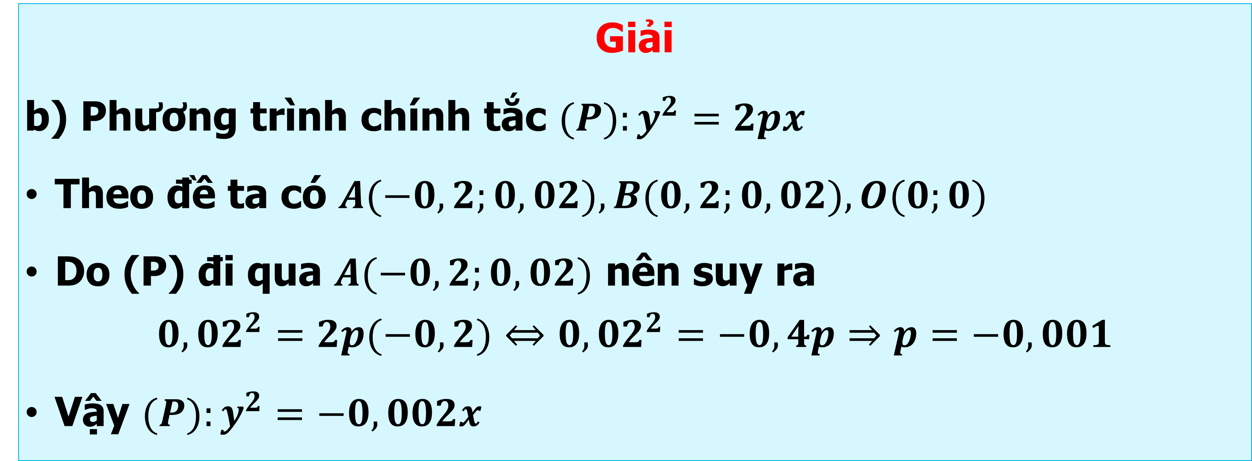
BÀI TẬP
  7.25. b)Lập phương trình chính tắc cùa (P), với 1 đơn vị đo trong mặt phẳng toạ độ tương ứng 1 km trên thực tế.
Giải
b) Phương trình chính tắc $(P):y^{2}=2px$
Theo đề ta có $A(−0,2;0,02),B(0,2;0,02),O(0;0)$
Do (P) đi qua $A(−0,2;0,02)$ nên suy ra
$$0,02^{2}=2p(−0,2)⇔0,02^{2}=−0,4p⇒p=−0,001$$
Vậy $(P):y^{2}=−0,002x$

Slide 14
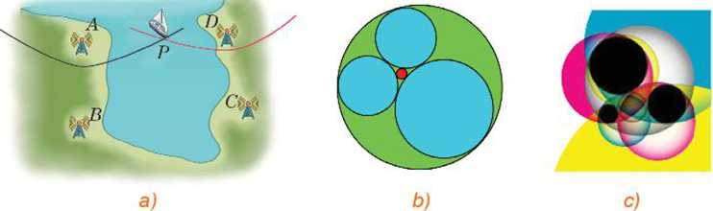

EM CÓ BIẾT ?
Hệ thống định vị trên mặt đất LORAN (Long Range Navigation) được hoạt động dựa trên nguyên lí đo sự chênh lệch thời gian tiếp nhận tín hiệu và sử dụng tính chất của hypebol đề xác định vị trí của nơi nhận tín hiệu. Ta có thể hình dung một tình huống đơn giản như sau: Hai trạm phát sóng radio đặt tại hai vị trí xác định A, B, cùng lúc phát tín hiệu và được một tàu thuỷ thu và đo độ lệch về thời gian tiếp nhận. Từ vận tốc truyền sóng, có thể xác định được hiệu khoảng cách từ tàu thuỷ đến các vị trí A, B. Như vậy tàu thuỷ nằm trên một nhánh hypebol hoàn toàn xác định. Tương tự, nếu có trạm phát sóng thứ ba C (hoặc một cặp trạm C, D), thì cặp trạm phát sóng A, C (hay C, D), cũng cho phép ta xác định một nhánh hypebol đi qua vị trí tàu thuỷ. Do đó, vị trí tàu thuỷ được xác định như là giao điểm của hai nhánh hypebol (H.7.35a).

Slide 15
r1
r1
Nền tảng toán học cho ứng dụng trên đã được biết đến từ hơn 2 000 năm trước. Bài toán xác định đường tròn tiếp xúc với ba đường tròn cho trước đã được đặt ra và nghiên cứu bởi Apollonius (khoảng 262-190, TCN). Trong Hình 7.35c, với ba đường tròn màu đen cho trước, đôi một ngoài nhau, có tám đường tròn tiếp xúc với cả ba đường tròn đó mà ta có thể đếm được trên hình vẽ. Nói chung, bài toán Apollonius có tám nghiệm hình, tuy vậy, trong một số trường hợp đặc biệt, số nghiệm có thể khác. Trong Hình 7.35b, với ba đường tròn đôi một tiếp xúc ngoài với nhau cho trước (ba hình tròn được tô cùng màu), có hai đường tròn tiếp xúc với chúng. Gọi r₁ , r₂ , r₃ là bán kính của ba đường tròn cho trước trong Hình 7.35b và r, R (r< R) là bán kính của hai đường tròn nghiệm. Năm 1643, trong một bức thư gửi công chúa Elisabeth (1618 - 1680), Descartes (1596-1650) đã đưa ra các công thức sau, cho phép tính bán kính của các đường tròn nghiệm theo các đường tròn đã cho.

Slide 16
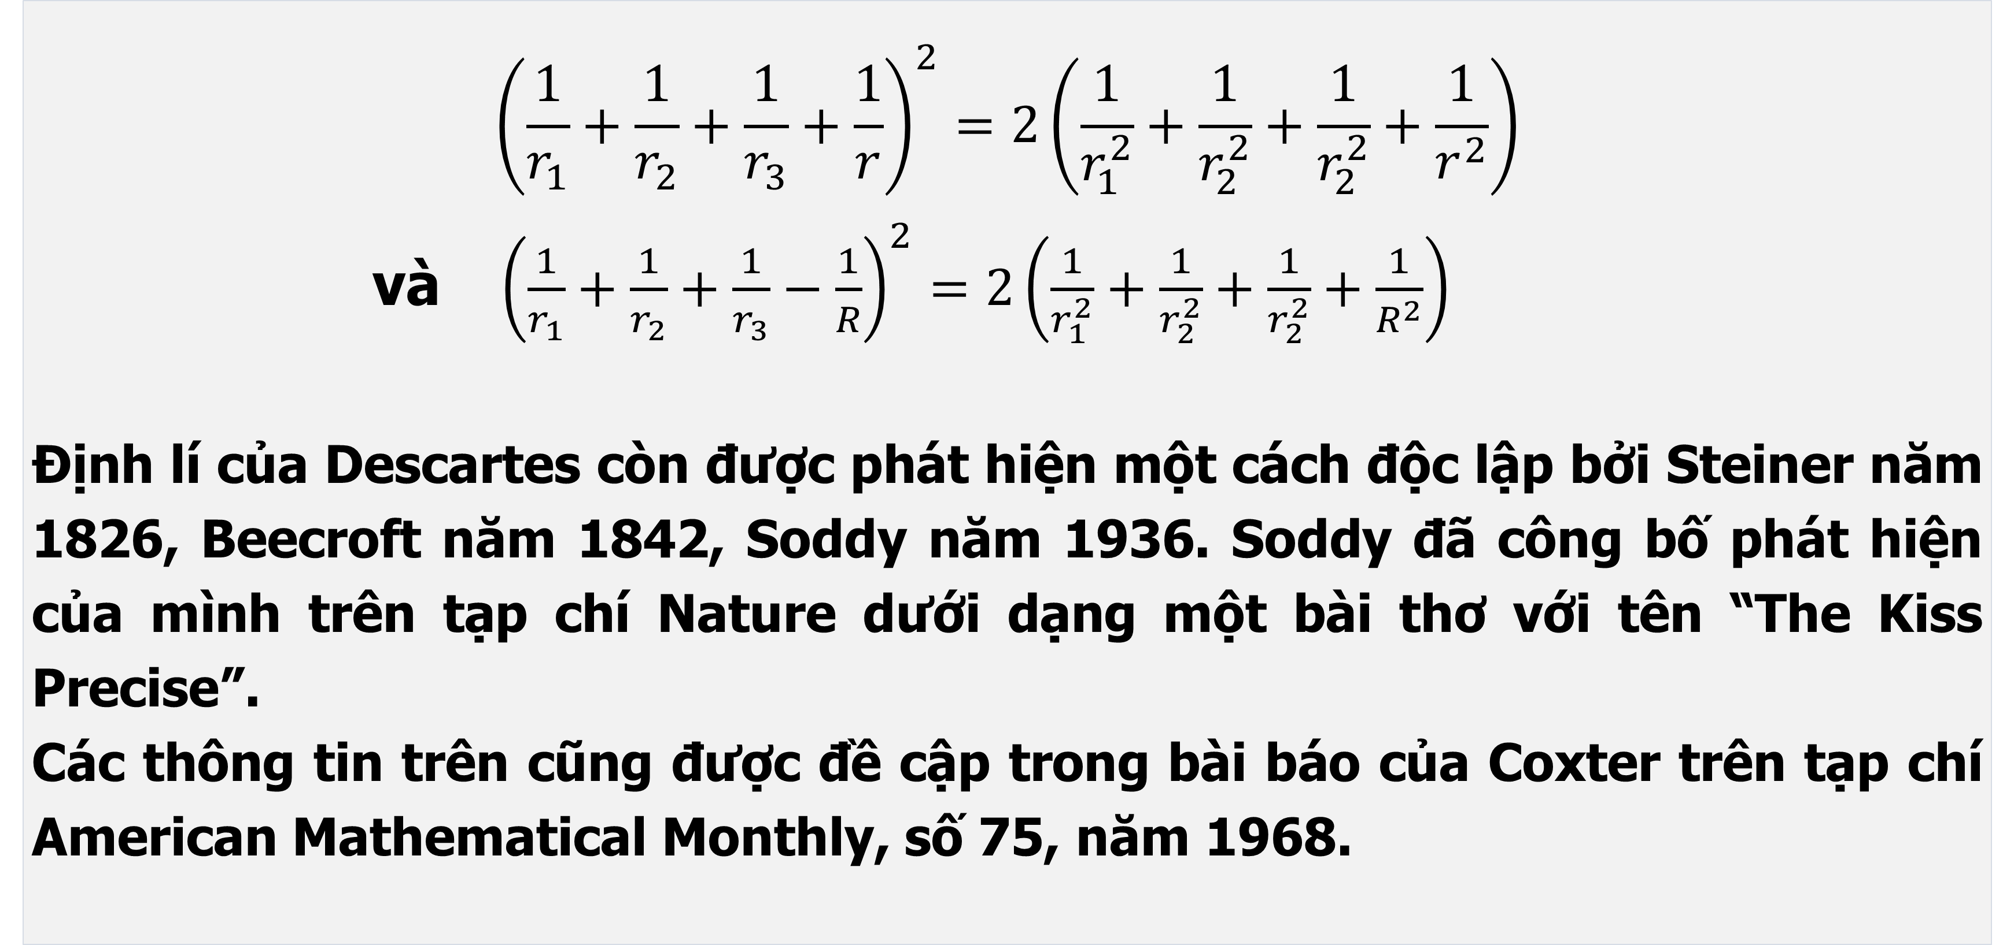
EM CÓ BIẾT ?
$${\left(\frac{1}{r_{1}}+\frac{1}{r_{2}}+\frac{1}{r_{3}}+\frac{1}{r}\right)}^{2}=2\left(\frac{1}{r_{1}^{2}}+\frac{1}{r_{2}^{2}}+\frac{1}{r_{2}^{2}}+\frac{1}{r^{2}}\right)$$
và${\left(\frac{1}{r_{1}}+\frac{1}{r_{2}}+\frac{1}{r_{3}}−\frac{1}{R}\right)}^{2}=2\left(\frac{1}{r_{1}^{2}}+\frac{1}{r_{2}^{2}}+\frac{1}{r_{2}^{2}}+\frac{1}{R^{2}}\right)$
Định lí của Descartes còn được phát hiện một cách độc lập bởi Steiner năm 1826, Beecroft năm 1842, Soddy năm 1936. Soddy đã công bố phát hiện của mình trên tạp chí Nature dưới dạng một bài thơ với tên “The Kiss Precise”.
Các thông tin trên cũng được đề cập trong bài báo của Coxter trên tạp chí American Mathematical Monthly, số 75, năm 1968.

Slide 17
EM CÓ BIẾT ?
Bài toán Apollonius còn được hiểu theo nghĩa rộng hơn, ở đó, ba đường cho trước có thể là đường tròn, đường thẳng, hay điểm. Để một đường tròn tiếp xúc ngoài (tiếp xúc trong) với hai đường tròn cho trước, thì tâm của nó phải thuộc một nhánh hypebol (hoặc elip). Do đó việc xác định tâm của đường tròn nghiệm của bài toán Apollonius có thể chuyển thành bài toán xác định giao của hai đường conic. Ta hoàn toàn có thể nhìn ra mối liên hệ giữa bài toán Apollonius với Ví dụ 3, Vận dụng 2 trong Bài 22, cũng như bài toán định vị trong hệ thống LORAN.

